Slide 1
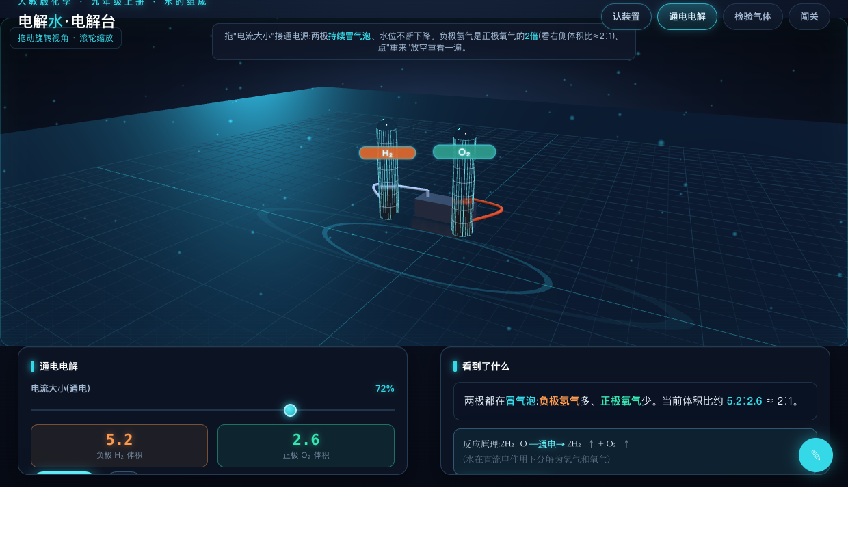
人教版义务教育教科书·化学·九年级上册(第四单元 课题3 水的组成)
电解水
正氧负氢·氢二氧一的3D电解台 · 配套说课演示
▶ 打开互动课件

Slide 2
教材分析
用实验拆开水分子
已学
本课
后续
氢气、氧气的检验
单质与化合物
物质的组成
电解水现象
正氧负氢·氢二氧一
2H₂O→2H₂↑+O₂↑
水的元素组成
氢气的性质与制取
化学式与化合价
质量守恒定律
→
→
核心价值:电解水是用实验确定物质组成的经典案例:学生从'两极气体、体积比2∶1'这一可测的宏观证据,推断出'水由氢、氧组成'的微观结论,是发展证据推理与三重表征的关键一课。
教材定位 2 / 11

Slide 3
学情分析 · 重点难点
学情分析 · 重点难点
学情基础
· 已会检验氢气、氧气,但对'电解'这一新过程较陌生;
· 两极气体体积比是动态、定量现象,演示时气泡细小难观察;
· '由产物推断组成'的推理链需要证据支撑。
教学重点
电解水的现象、产物与体积比(正氧负氢、氢二氧一),电解水的化学方程式,水的元素组成。
教学难点
理解'两极气体体积比2∶1'与'水由氢氧组成'之间的推理关系;理解加电解质增强导电性的作用。
突破策略:用3D电解台把细小气泡放大成可读的体积柱,实时显示2∶1,再用检验确认身份,把推理建立在看得见的证据上。
学情 · 重难点 3 / 11

Slide 4
教学目标
三维目标,一条探究主线
知识与技能
知道电解水的现象与产物,记住'正氧负氢、氢二氧一',能写出电解水的化学方程式,理解水由氢、氧两种元素组成。
1
过程与方法
通过3D电解台观察两极气体的产生与体积比,经历由实验现象推断物质组成的过程,发展证据推理能力。
2
情感·态度·价值观
体会实验是认识物质组成的重要手段,感受定量观察在化学研究中的价值。
3
教学目标 4 / 11

Slide 5
教学流程总览
七环节,一条探究主线
候课
▶
环节1
▶
环节2
▶
环节3
▶
候课
情境导入
认装置
通电电解
电解台动画
水由什么组成
电解器·电源
氢二氧一
环节4
▶
环节5
▶
环节6
▶
环节7
▶
检验气体
得出结论
拓展应用
闯关小结
可燃·复燃
方程式·组成
氢能源
四题检测
认装置 → 通电电解 → 读体积比(2∶1) → 检验两极气体 → 推断水的组成
流程总览 5 / 11

Slide 6
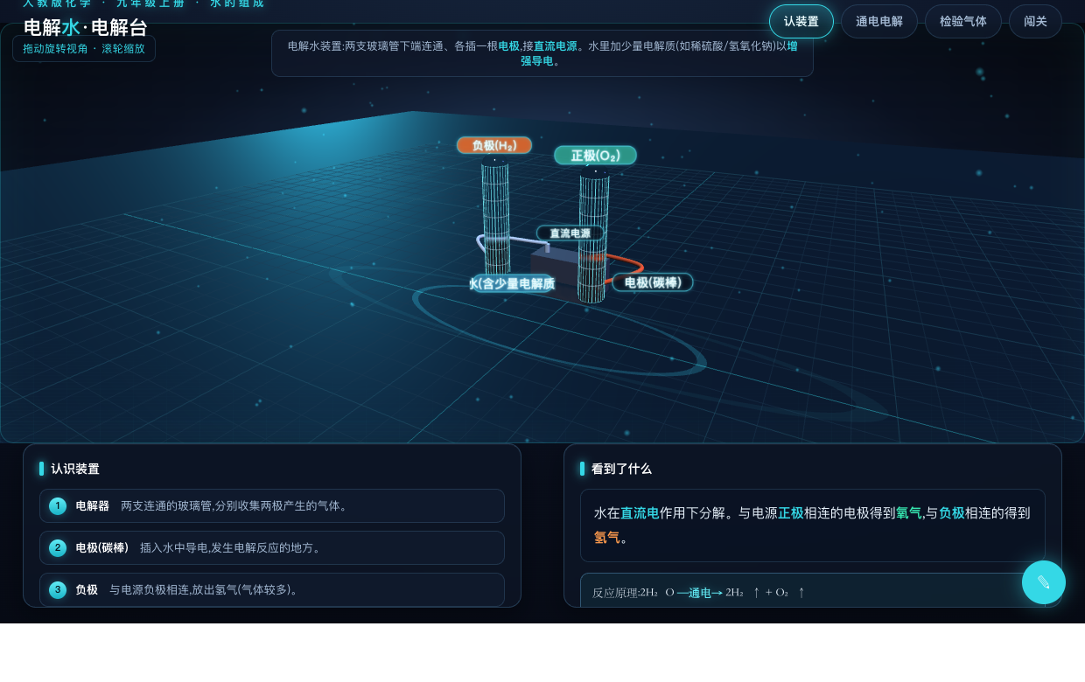
环节一 · 认装置
▶ 课件 · 直达本环节
电解器 + 电极 + 直流电源
两管连通 分别收集两极产生的气体
导电条件 加少量稀硫酸/氢氧化钠增强导电
直流电 必须用直流电源驱动电解
环节详解 6 / 11

Slide 7
环节二 · 通电电解
▶ 课件 · 直达本环节
氢二氧一:负极气体是正极的两倍
两极冒泡 负极氢气多、正极氧气少
体积可读 实时显示 V氢∶V氧 ≈ 2∶1
反应原理 2H₂O —通电→ 2H₂↑ + O₂↑
环节详解 7 / 11

Slide 8
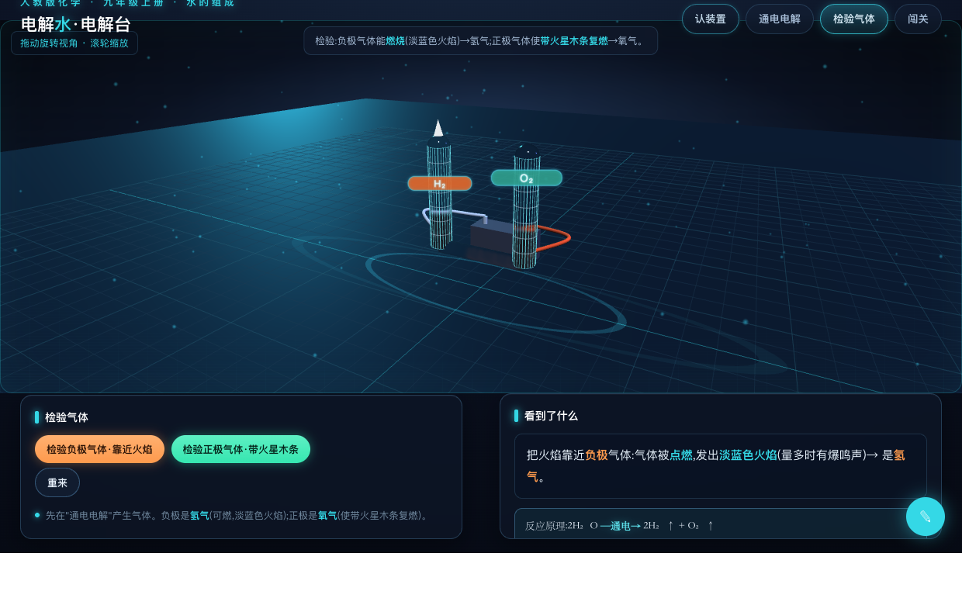
环节三 · 检验气体
▶ 课件 · 直达本环节
负极可燃 · 正极助燃
负极氢气 靠近火焰被点燃,淡蓝色火焰
正极氧气 带火星木条伸入即复燃
确认身份 为'水由氢氧组成'提供证据
环节详解 8 / 11

Slide 9
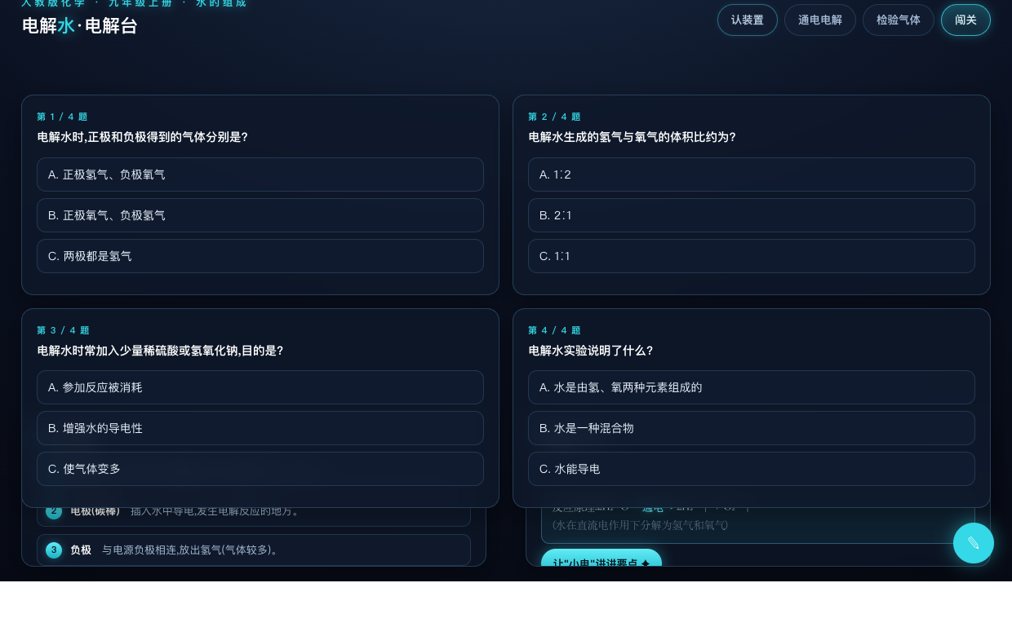
环节四 · 闯关小结
▶ 课件 · 直达本环节
四题检测,落实核心结论
正氧负氢 正极氧气、负极氢气
氢二氧一 体积比约 2∶1
结论 水由氢、氧两种元素组成
环节详解 9 / 11

Slide 10
板书设计
一条探究线,一眼看全课
电解水 · 水的组成
一、原理:2H₂O —通电→ 2H₂↑ + O₂↑
二、现象:两极冒气泡;负极气体多、正极气体少
三、口诀:正氧负氢 · 氢二氧一(V氢∶V氧 ≈ 2∶1)
四、检验:负极氢气可燃(淡蓝火焰)┃ 正极氧气使木条复燃
五、结论:水是由氢、氧两种元素组成的化合物
(屏幕板书与黑板手写板书配合:公式必由教师在黑板郑重写下)
板书设计 10 / 11

Slide 11
电解水 · 恳请各位老师批评指正
课件、教学设计、使用说明完整资源包：globalaits.com
人教版化学九上

